Slide 1

CONVENIOS
IMÁGENES DE TARJETA DE DESCUENTO, CREDENCIALES Y CUPONES.

Slide 2
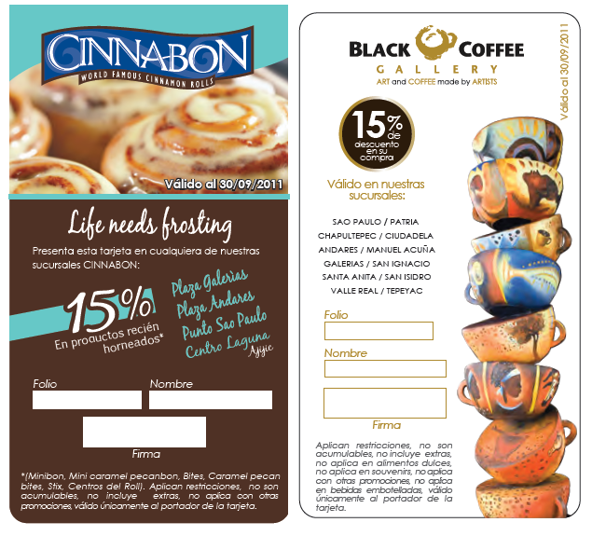
TARJETA de DESCUENTO

Slide 3
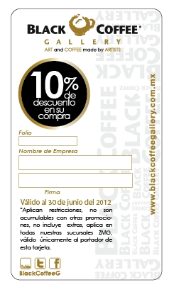
NUEVA TARJETA DE DESCUENTO 2012

Slide 4


CREDENCIAL:

Slide 5

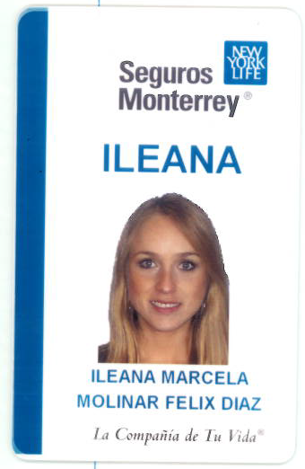
CREDENCIAL:

Slide 6

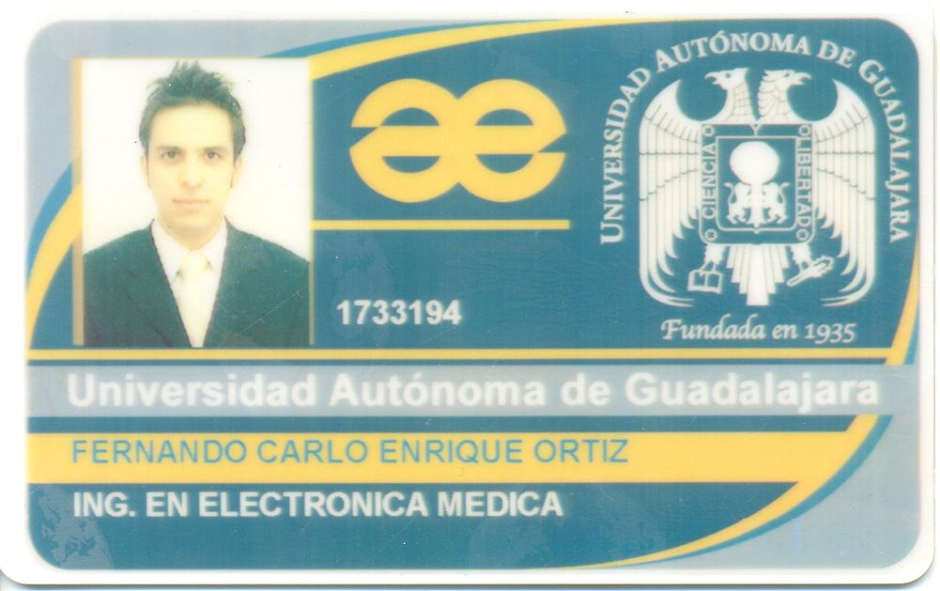
EGRESADOS
CREDENCIAL:

Slide 7

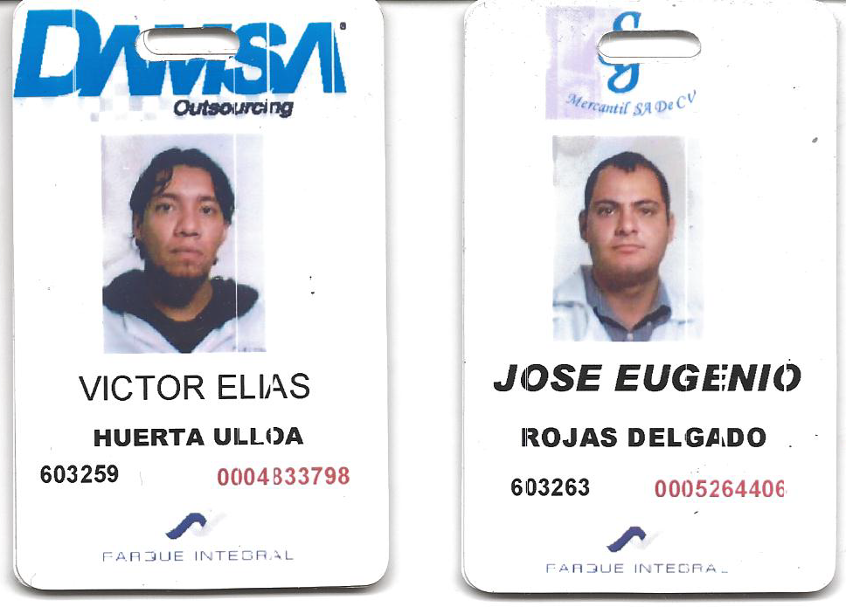
CREDENCIALES:

Slide 8


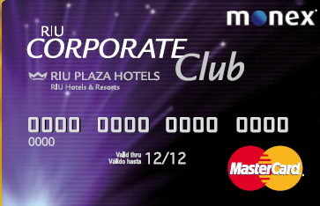
TARJETA

Slide 9
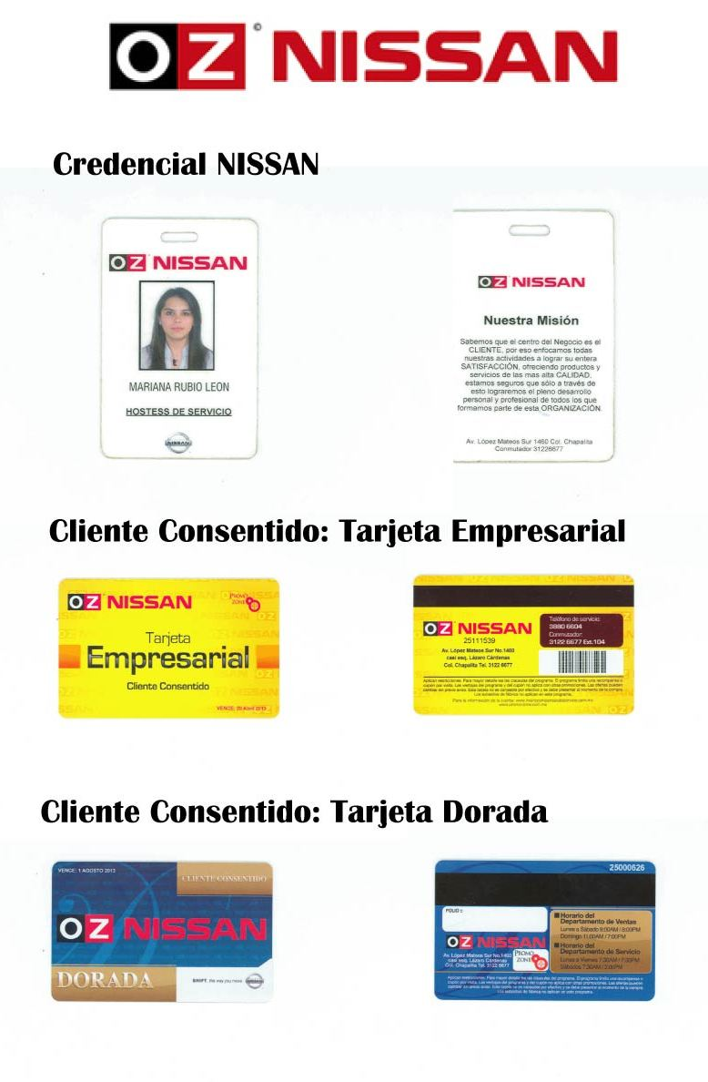
CREDENCIAL

Slide 10
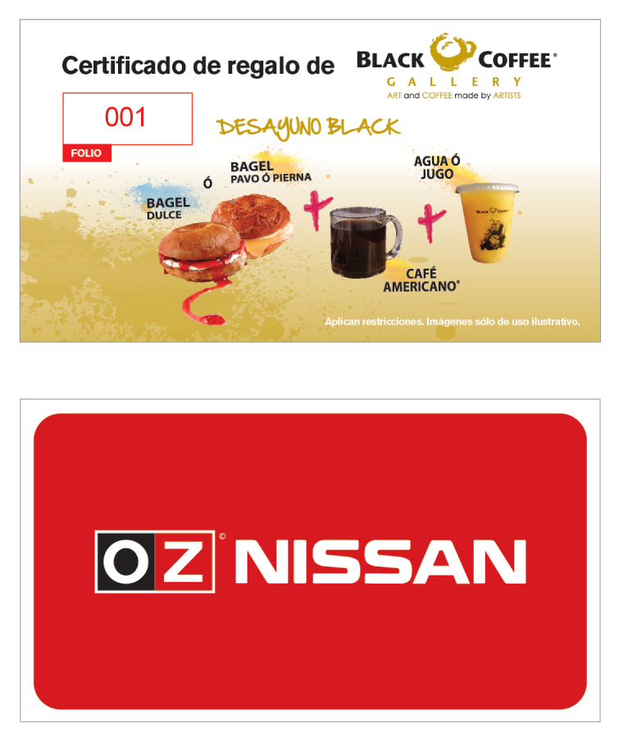
CERTIFICADO

Slide 11

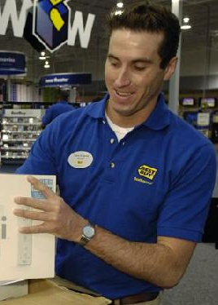
UNIFORME

Slide 12
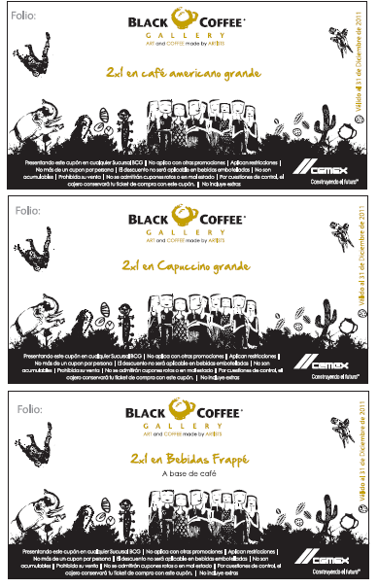

CUPONES:

Slide 13


CUPONES:

Slide 14
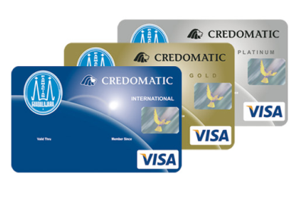
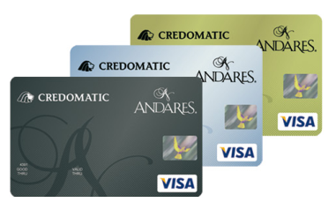
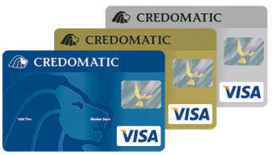
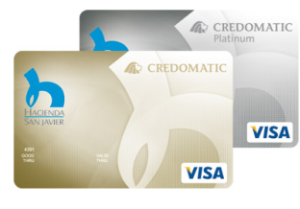
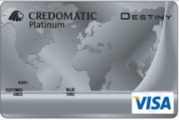

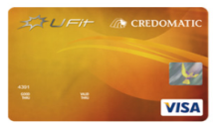
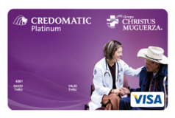
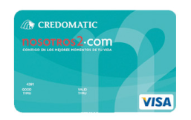
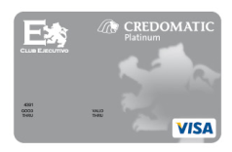
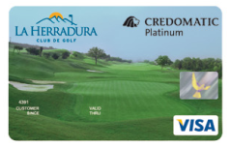
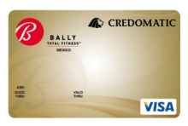
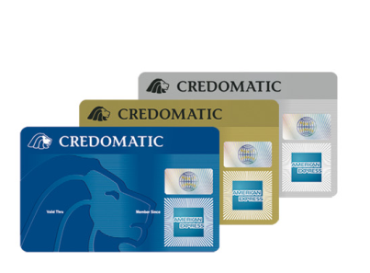
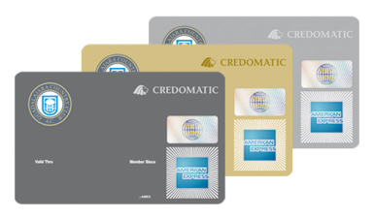
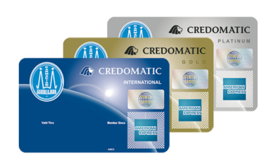
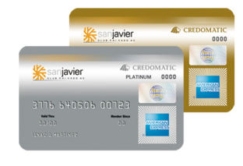
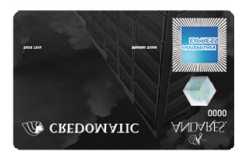
Dirección Negocios y Tarjetas
TARJETAS

Slide 15


CUPONES:

Slide 16

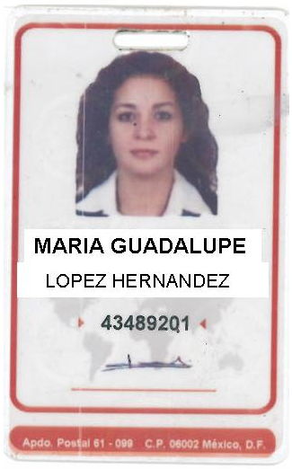
CREDENCIAL

Slide 17


CREDENCIAL

Slide 18



CREDENCIAL

Slide 19

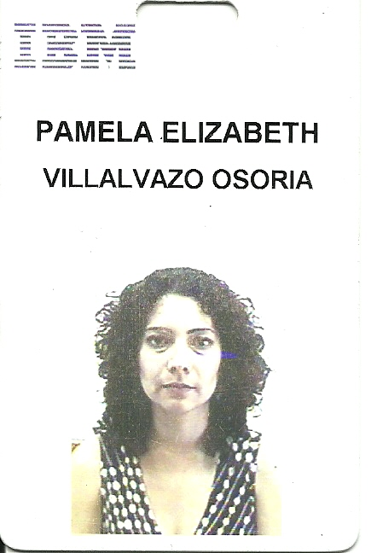
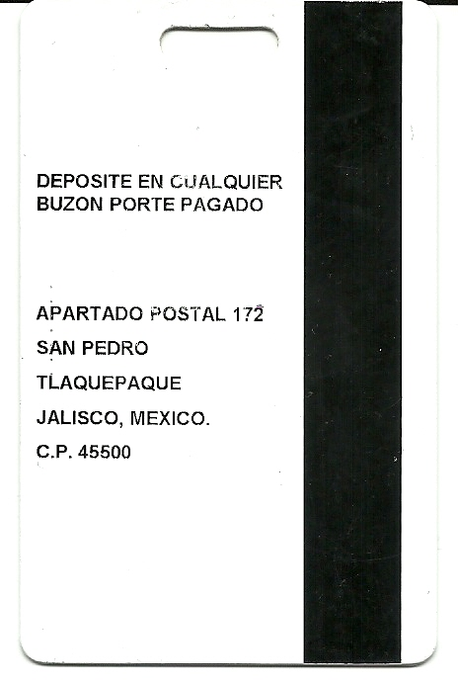
CREDENCIAL

Slide 20
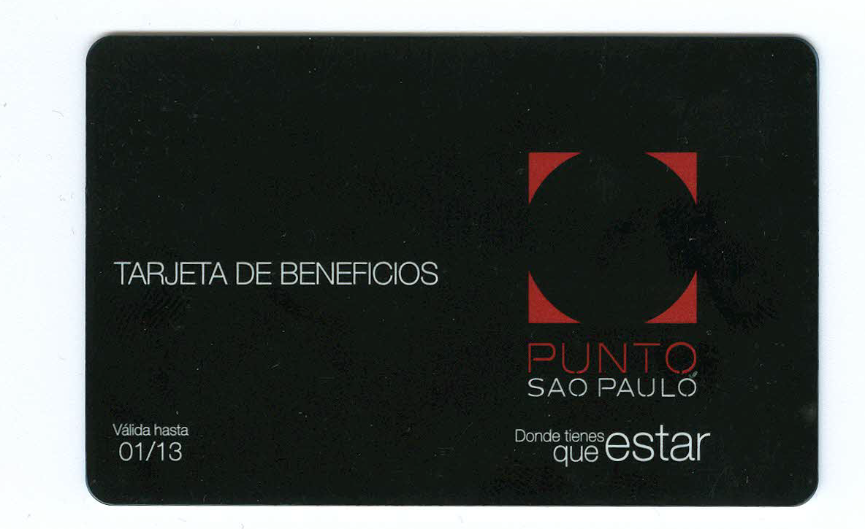
PUNTO SAO PAULO
TARJETA

Slide 21



Slide 22
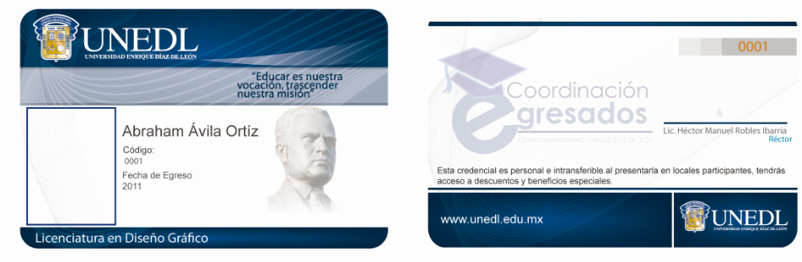
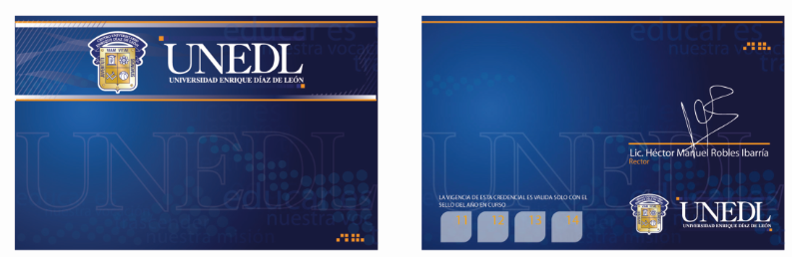
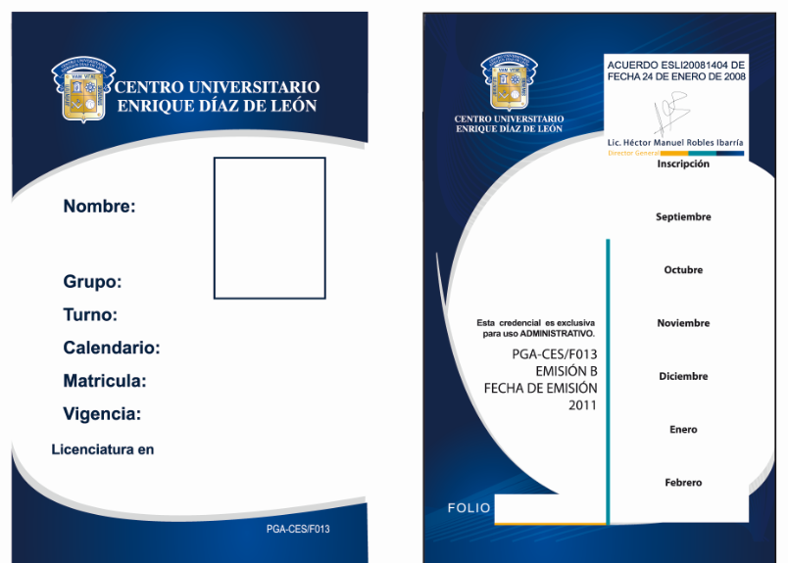
Egresados
Estudiantes Plastificada
Estudiante Enmicada

Slide 23

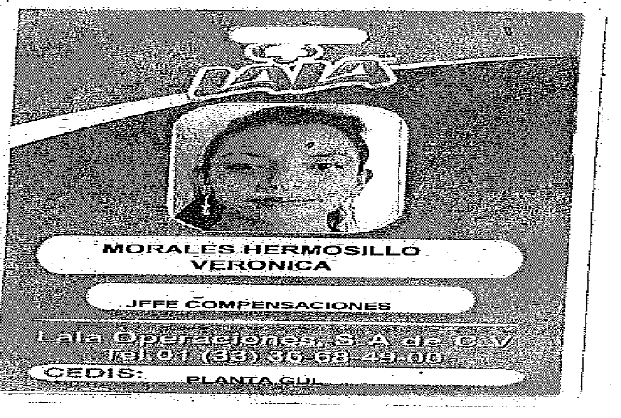
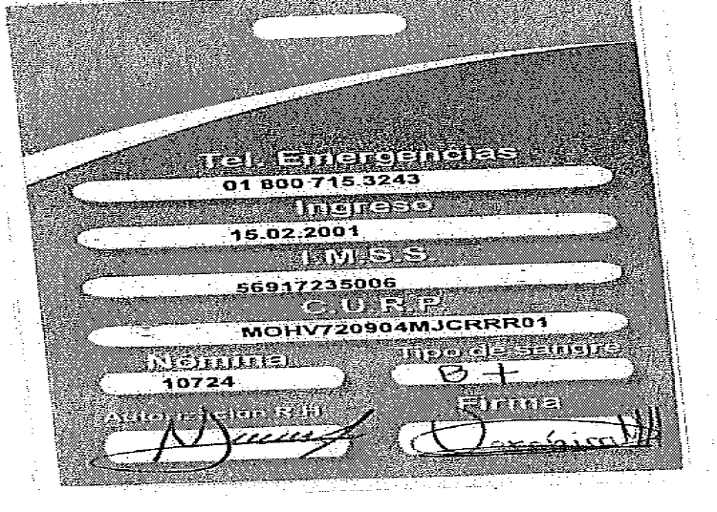

Slide 24



Slide 25

CUPONES PARA CONVENIOS
*MISMO DISEÑO DE CUPÓN,BOTÓN POR EMPRESA
*EL CAJERO DEBE INDICAR EN EL ESPACIO DE “EMPRESA” CUPÓN EL NOMBRE DE LA EMPRESA.

